Slide 1

Módulo 5
Fundamentos de Bases de Datos Relacionales
Lección 4

Slide 2
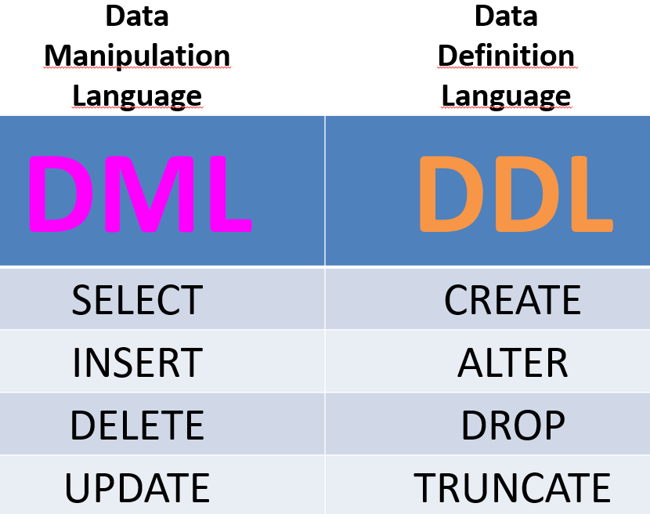

DML - DDL

Slide 3
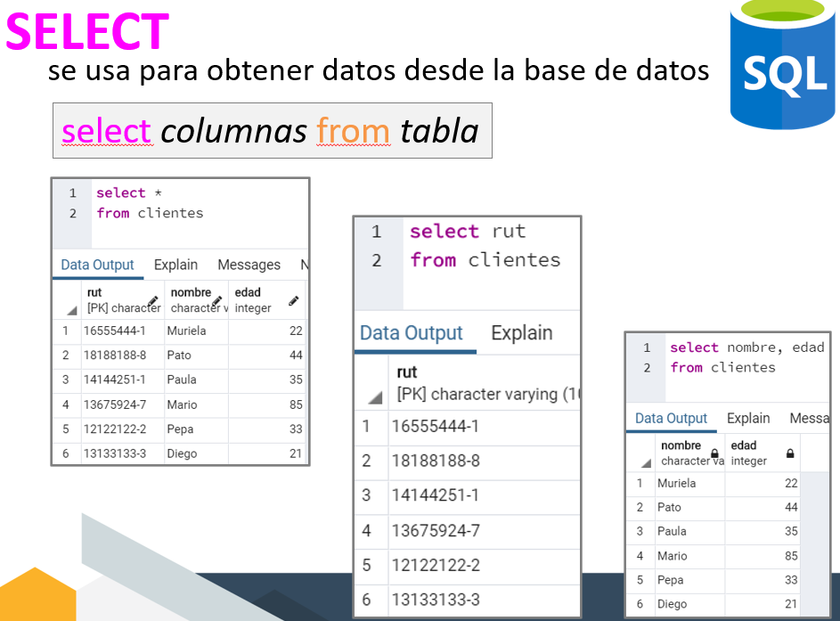
DML - DDL

Slide 4
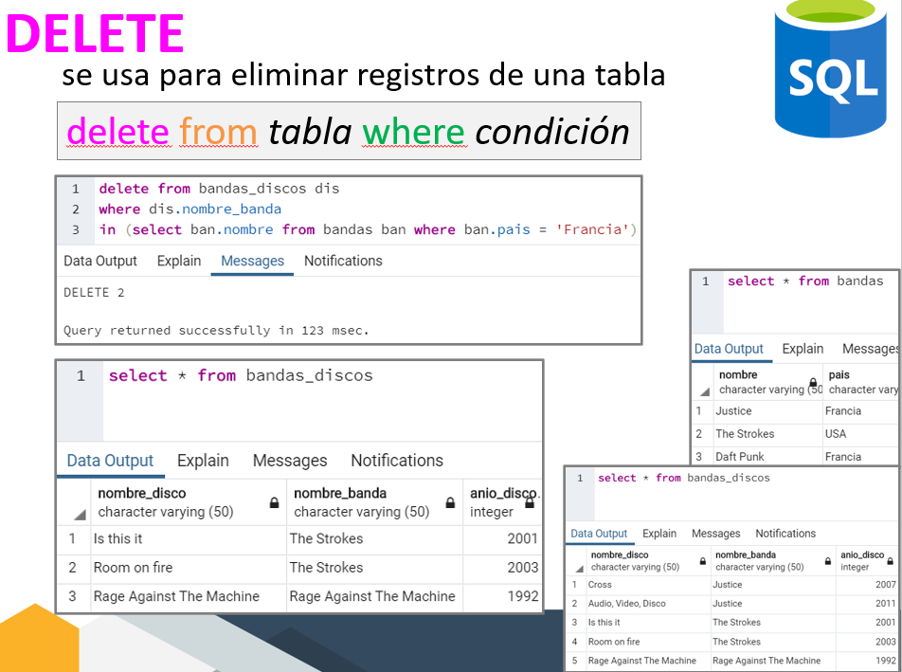
DML - DDL

Slide 5
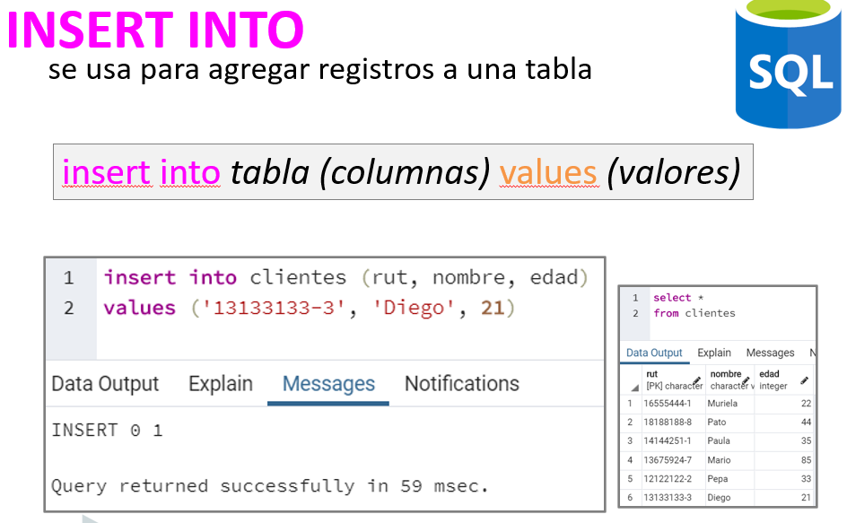
DML - DDL

Slide 6
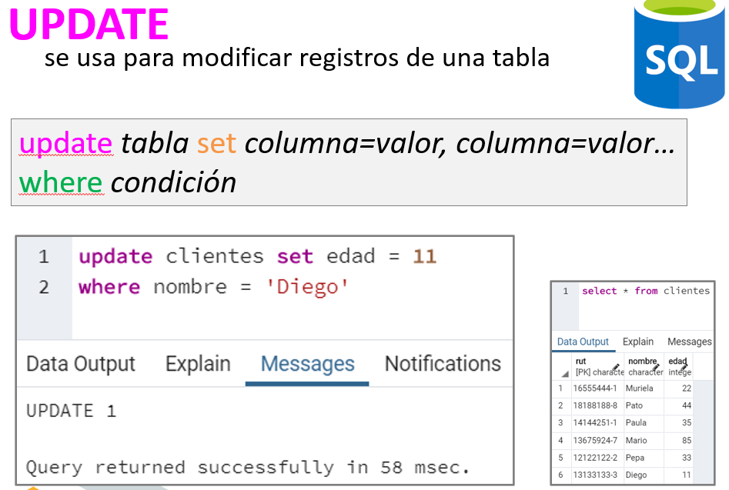
DML - DDL

Slide 7
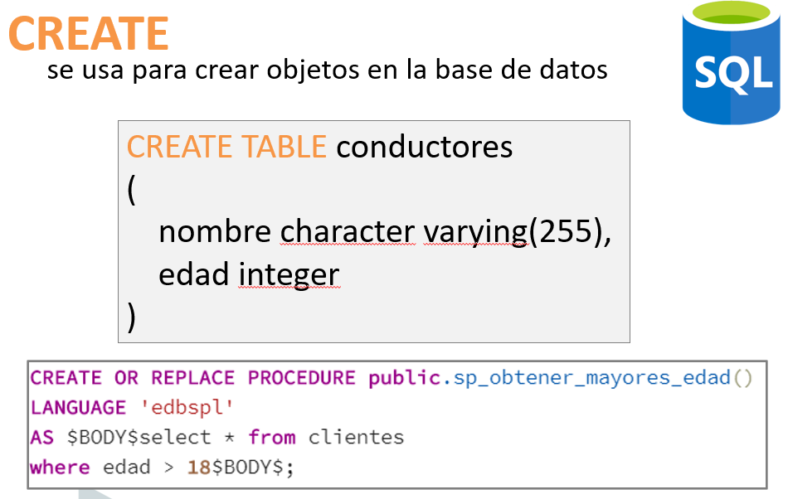
DML - DDL

Slide 8
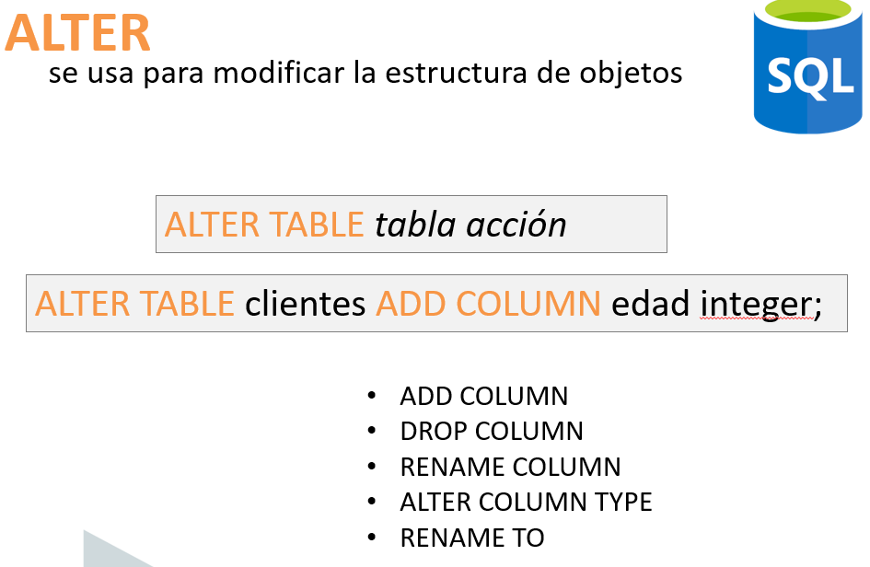
DML - DDL

Slide 9
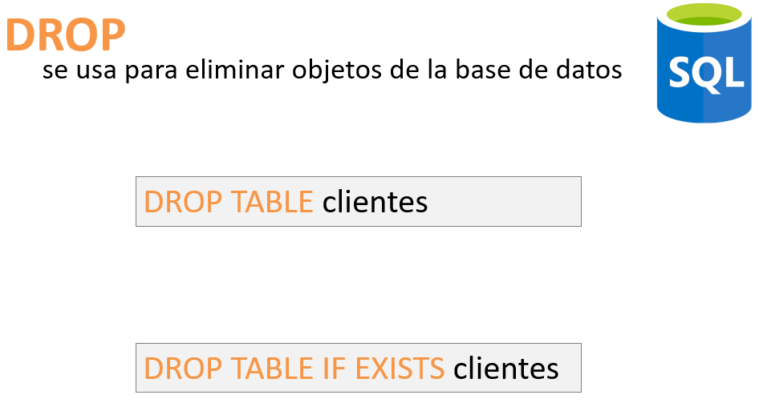
DML - DDL

Slide 10
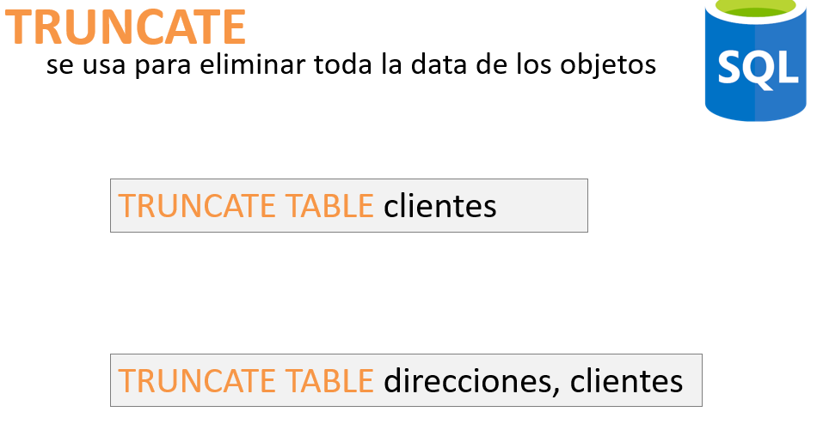
DML - DDL

Slide 11

DML - DDL

